Slide 1
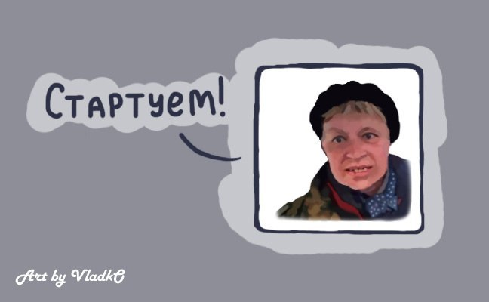
Памятники-Г.Томска
Работа Слиткова Павла
Ученика 9класса гимназии №18

Slide 2
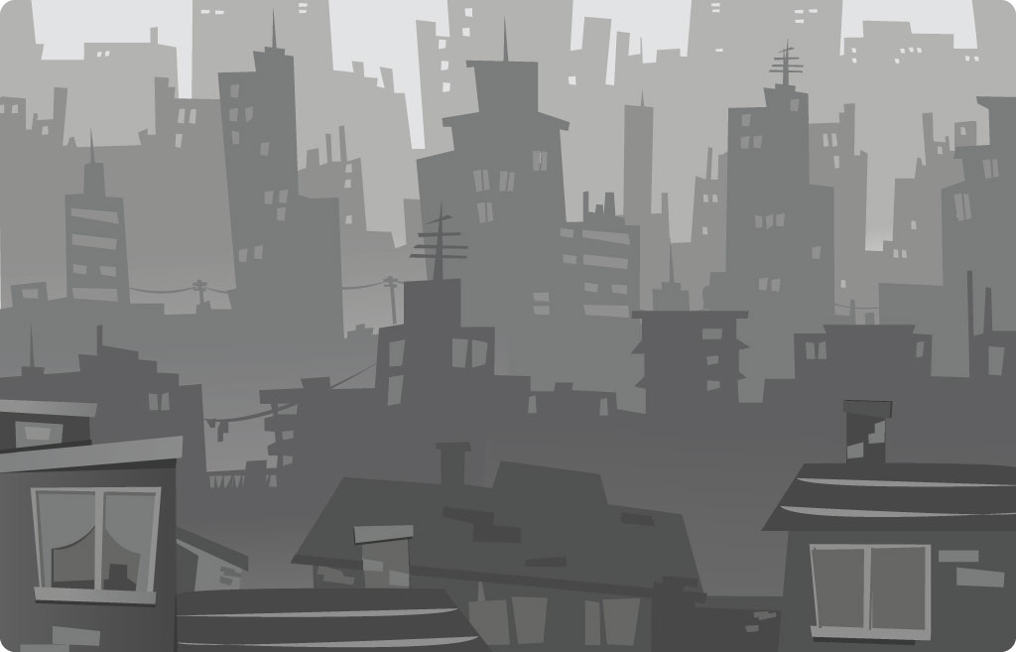
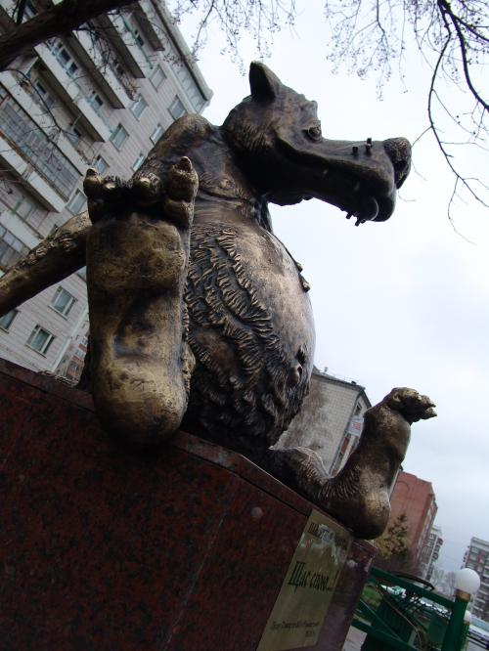
В Томске установлен памятник "Счастью", его олицетворением стал сытый Волк из мультфильма "Жил-был пес" Эдуарда Назарова. На брюхе волка расположена кнопка, при нажатии на которую персонаж голосом Армена Джигарханяна произносит афоризмы из мультфильма, ставшие народными!

Slide 3

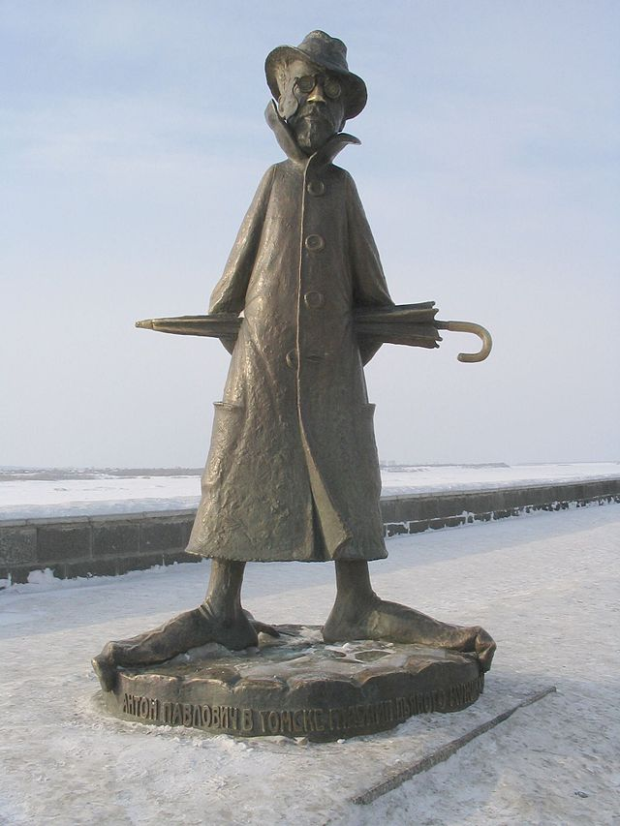
Бронзовый двухметровый памятник А. П. Чехову установлен 20 августа 2004 году в честь 400-летия Томска на набережной реки Томь недалеко от устья реки Ушайки. Автор памятника — скульптор Леонтий Усов, литейщик Максим Петров. Памятник построен на народные средства.
Писатель изображён в гротескном и карикатурном виде: в пальто, нелепой шляпе, перекошенных очках, босиком с непропорционально большими ногами. За спиной у писателя зонт. Надпись на постаменте гласит:
Антон Павлович в Томске глазами пьяного мужика, лежащего в канаве и не читавшего «Каштанку»

Slide 4
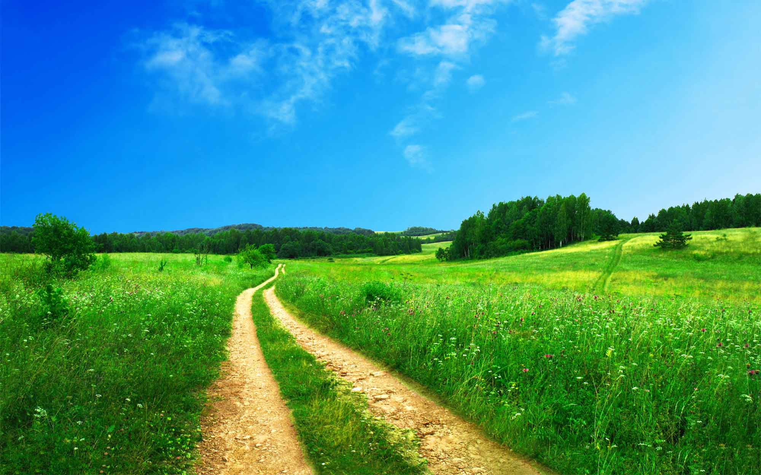
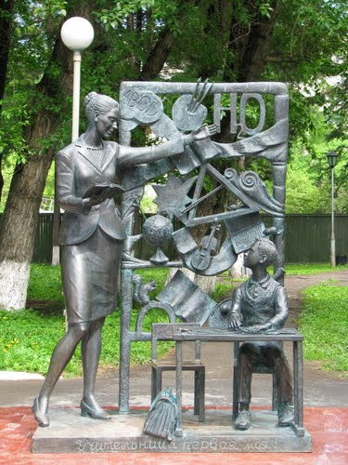
Памятник «Учительница первая моя»
Скульптурная композиция «Учительница первая моя» открыта в Томске в праздник Международного дня учителя, 5-го октября 2010 года, который был объявлен в России Годом Учителя.
Автор композиции — член московского Союза художников Олег Киевский. Его работа была признана лучшей по результатам специального конкурса 2010 г

Slide 5

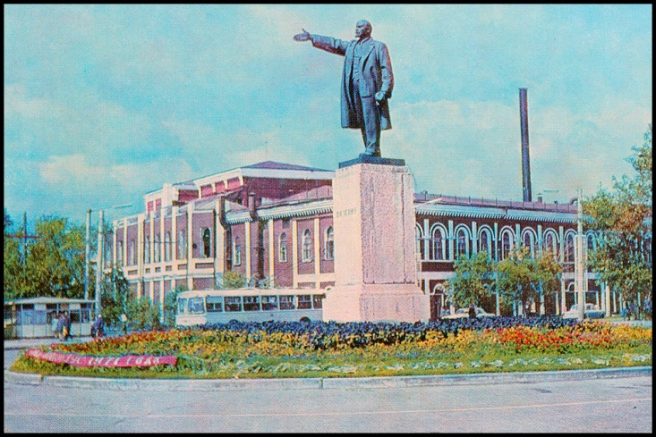
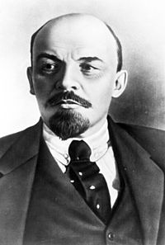
Площадь Ле́нина (с 31 октября 1959 года) — центральная площадь Томска, располагающаяся в Ленинском районе.(На которой и находится памятник)
Площадь представляет собой полуостров, ограниченный с запада рекой Томью, с юга и востока — Ушайкой. Через площадь проходит проспект Ленина, от неё начинаются улицы Набережная реки Томи, Карла Маркса, Розы Люксембург, Бакунина, Обруб.

Slide 6

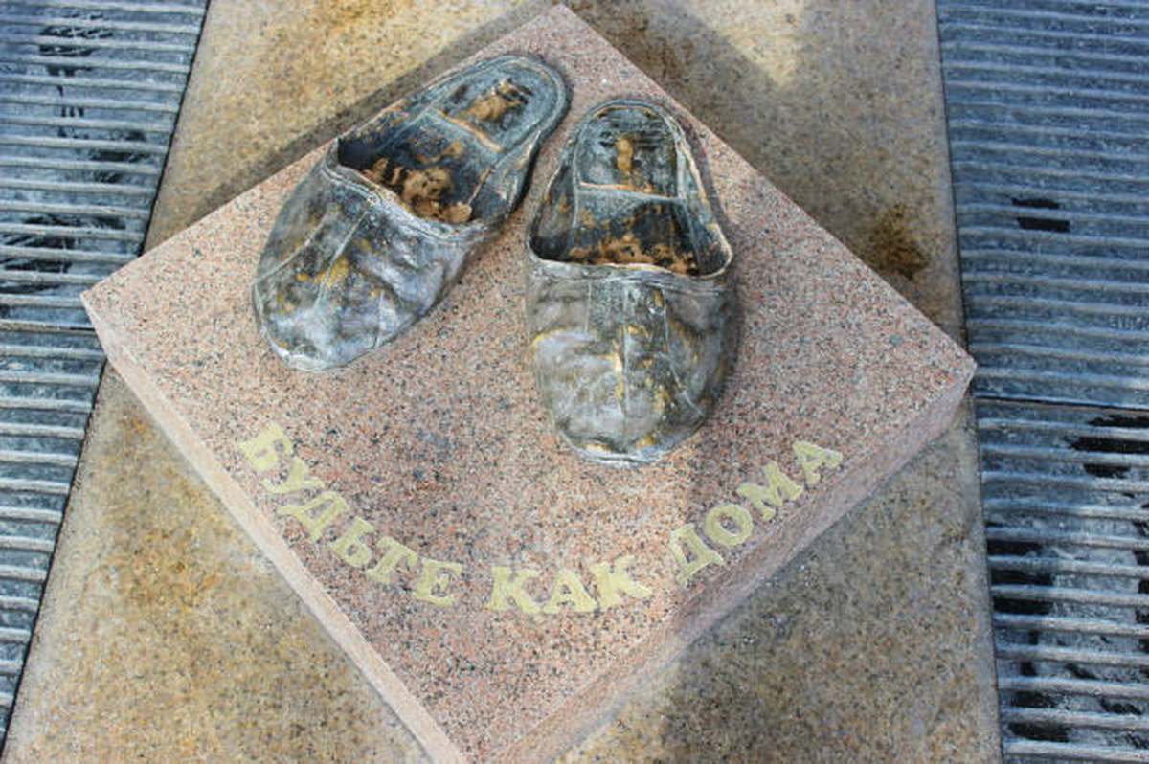
«Будьте как дома» – так встречает гостей памятник, установленный в 2006 году на крыльце гостиницы "Томск", возле главного вокзала. Памятник выполнен в виде бронзовых домашних тапочек на постаменте высотой 20 сантиметров. Этот необычный забавный памятник, который символизирует гостеприимство и уют, придумал томский скульптор Олег Кислицкий, такая идея возникла у него при выходе из гостиницы. Примерить бронзовые тапочки может любой желающий. Длина их - 32 сантиметра, поэтому в них свободно войдет нога любого размера

Slide 7

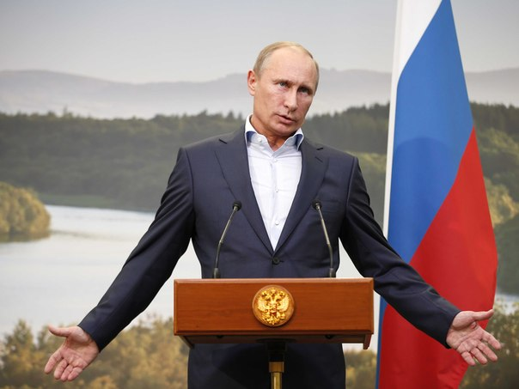
Спасибо ребят!

